Slide 1
SAKSA SAV B2-kieli
8. ja 9. luokka

Slide 2


SAKSA
2 viikkotuntia, numeroarviointi
Oppimateriaali: Magazin.de

Slide 3
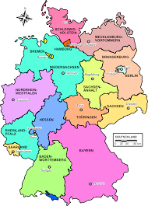




SAKSA
Kun valitset saksan, et ainoastaan opi uutta kieltä vaan pääset myös tutustumaan uusiin ihmisiin ja kulttuuriin.

Slide 4


SAKSA
Saksan taitajana tulet toimeen monissa Euroopan maissa, sillä saksa on yksi puhutuimpia kieliämme ja muun muassa tärkeä tekniikan, liike-elämän ja matkailun kieli.

Slide 5



SAKSA
Saksaa valinnaisaineena opiskeltaessa saat onnistumisen elämyksiä.
Työtavat ovat käytännönläheisiä ja vaihtelevia ja opit käyttämään kieltä monipuolisesti.

Slide 6

SAKSA
Opiskelun pääpaino on puheen ymmärtämisessä ja puhumisessa, jotta selviydyt erilaisissa arkipäivän tilanteissa.
Puheenaiheet ja rikas kulttuuri tekevät opiskelusta mielenkiintoista.

Slide 7



SAKSA
Saksa on englannin ja ruotsin sukukieli, ja näin aikaisemmat kieliopintosi tukevat ja hyödyttävät sinua myös saksan oppimisessa.

Slide 8


SAKSA
Monipuolinen kielitaito on suuri apu myös jatko-opinnoissa ja myöhemmin työelämässä.

Slide 9

SAKSA
Deutsch macht Spaβ, also los!

